Slide 1
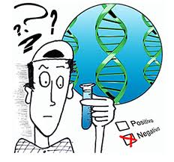
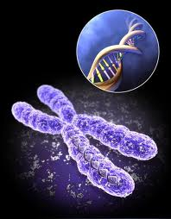
Ácidos Nucleicos
Pág. 109
Profa. Márcia

Slide 2
São polímeros de nucleotídeos.
Tipos ácido desoxirribonucleico (DNA)
ácido ribonucleico (RNA)
Componentes dos ácidos nucleicos
Nucleotídeo
ácido
fosfórico
pentose
base nitrogenada

Slide 3
Componentes | DNA | RNA
glicídio | desoxirribose | ribose
Ácido fosfórico | sim | sim
Bases nitrogenadas | Citosina | C
 | Guanina | G
 | Adenina | A
 | Timina T | Uracila U
Bases
Púricas – A, G
Pirimídicas – C, T, U
Estrutura espacial dos ácidos nucleicos
RNA - fita simples de nucleotídeos
DNA - cadeia dupla de nucleotídeos em forma de
hélice

Slide 4
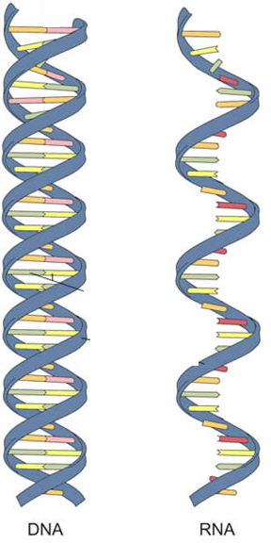
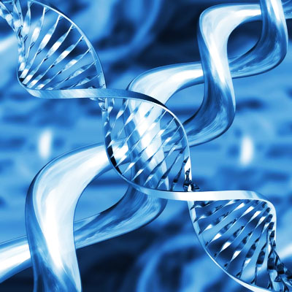

Slide 5
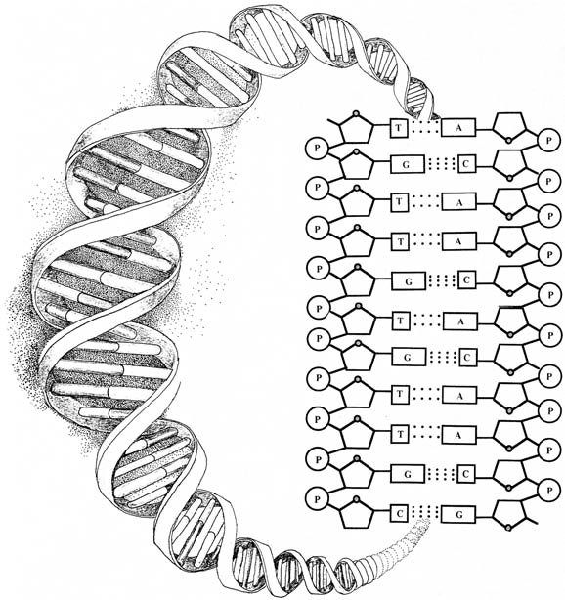
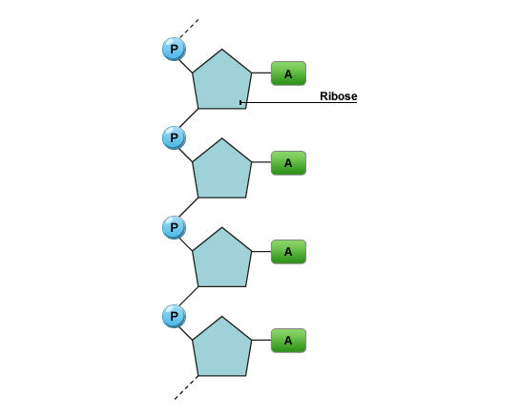
DNA
RNA

Slide 6
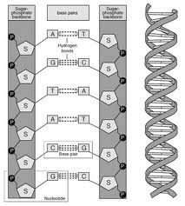

Slide 7
DNA - principal constituinte dos cromossomos
- fazem cópias de si mesmos (duplicação)
que mantém as características hereditá-
rias.
- produz molécula de RNA que migram pa
ra o citoplasma e controlam a produção
de proteínas.
Gene – pedaços de DNA
DNA fabrica RNA controla enzima
(gene)
Mutação – erro na duplicação

Slide 8
Duplicação - DNA faz DNA
- permite a distribuição de informações
idênticas para as céls. filhas e descen-
dentes
- ocorre no núcleo
Transcrição - DNA faz RNA
- ocorre no núcleo
Tradução - RNA, no citoplasma coordena a
síntese de proteínas

Slide 9
Tarefa
Livro Texto – pág. 112 – ex. 17 e 23
– pág. 114 – exs. 13, 14 e 16
– pág. 116 – exs. 22, 23 e 24
– pág. 118 – ex. 41
– pág. 120 – ex. 49
Exercícios dados na sala.
Ex. Determine o número de citosinas numa cadeia de DNA com 15% de timinas.

